Slide 1

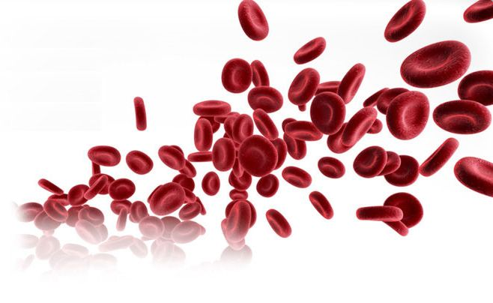
ОДЕСЬКИЙ НАЦІОНАЛЬНИЙ МЕДИЧНИЙ УНІВЕРСИТЕТ
КАФЕДРА ГІСТОЛОГІЇ, ЦИТОЛОГІЇ, ЕМБРІОЛОГІЇ ТА ПАТОЛОГІЧНОЇ МОРФОЛОГІЇ З КУРСОМ СУДОВОЇ МЕДИЦИНИ
Лекція №9
Органи кровотворення та імунного захисту.
Спеціальність: 221 «Стоматологія»

Slide 2
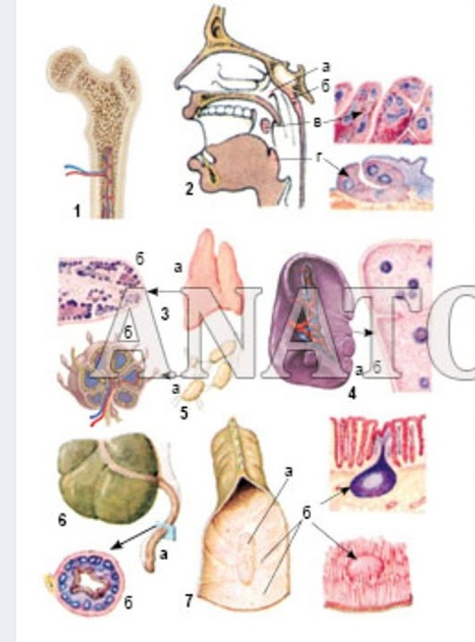
ОРГАНИ КРОВОТВОРЕННЯ
(гемопоетичні органи) — це органи, в яких відбувається утворення формених елементів крові. Цей процес має назву гемопоез.
До ОРГАНІВ КРОВОТВОРЕННЯ належать :
червоний кістковий мозок, селезінка, лімфатичні вузли, тимус (вилочкова залоза). ОРГАНИ КРОВОТВОРЕННЯ поділяються на :
центральні та периферичні.
До центральних органів належать:
червоний кістковий мозок
тимус
До периферичних :
селезінка
лімфатичні вузли
- Лімфоїдні утвори органів (мигдалики)

Slide 3

СТОВБУРОВА КРОВОТВОРНА КЛІТИНА- ОСНОВА ЗАБЕЗПЕЧЕННЯ ГЕМОПОЕЗУ
Олександр Олександрович Максимов - великий гістолог та патоморфолог, доктор медицини, професор.
Він заклав теоретичні та експериментальні основи сучасної науки про клітини та тканини, їх структурну організацію. Використовуючи метод вивчення перехідних форм, він отримав експериментально-наукове обґрунтування унітарної теорії кровотворення та встановив, що всі клітини крові розвиваються з одного попередника.

Slide 4
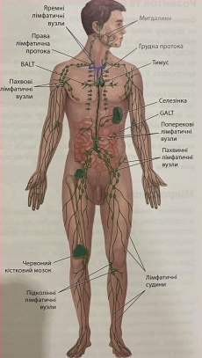
Органи кровотворення та імунного захисту виконують важливі функції:
- підтримання імунного гомеостазу;
- забезпечення фізіологічної та репаративної регенерації формених елементів крові;
диференціація лімфоцитів.
Всі органи кровотворення – паренхіматозні. Вони мають строму і паренхіму. В органах розділяють грубу та ніжну строму.
Груба строма – утворена сполучною або кістковою тканиною.
Ніжна строма – утворена ретикулярною тканиною (крім тимуса).
Строма утворює каркас органів і створює мікрооточення для формених елементів крові.

Slide 5
ЦЕНТРАЛЬНІ ОРГАНИ КРОВОТВОРЕННЯ:
червоний кістковий мозок
тимус
ФУНКЦІЇ :
Функція центральних органів системи пов’язана з утворенням усіх видів формених елементів крові, забезпеченням умов для антигеннезалежного розмноження лімфоцитів.

Slide 6
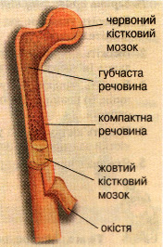
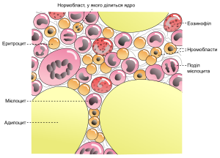
ЧЕРВОНИЙ КІСТКОВИЙ МОЗОК .
Він розташовується в епіфізах трубчастих кісток і у складі губчастої кісткової тканини плоских кісток. Має напіврідку консистенцію і темно-червоний колір.
Червоний кістковий мозок починає розвиватися на 2-му місяці ембріогенезу в ключиці зародка.
На 5-7-му місяці ембріонального розвитку стає основним кровотворним органом.
Груба строма – кісткові трабекули, які виконують опорно-захисну функцію.
Ніжна строма – ретикулярна тканина, яка створює мікрооточення для кровотворних клітин.

Slide 7
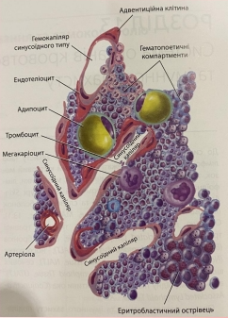
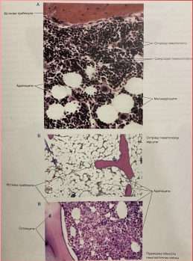
МІКРОСКОПІЧНА БУДОВА ЧЕРВОНОГО КІСТКОВОГО МОЗКУ

Slide 8
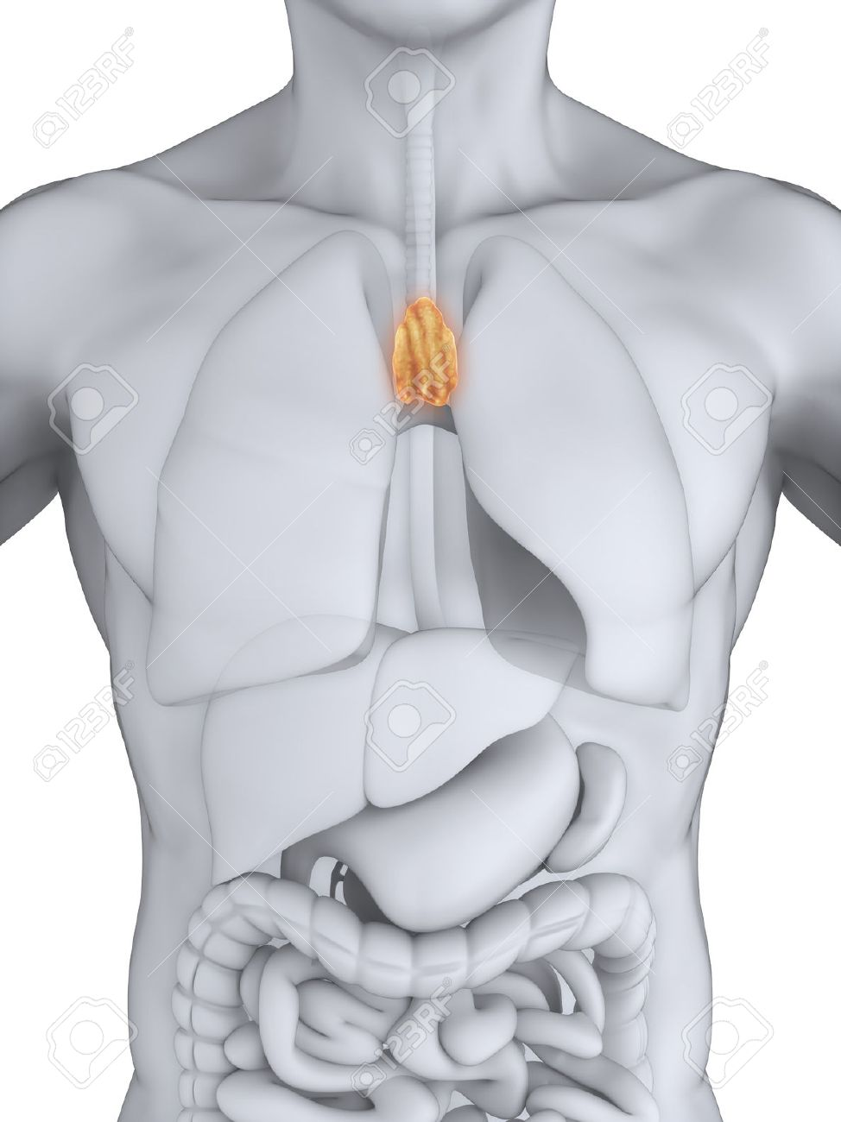
ТИМУС (ВИЛОЧКОВА АБО ЗОБНА ЗАЛОЗА)
Ти́мус або загрудни́нна за́лоза (thymus) — належить до центральних залоз імунного захисту, кровотворення, в якому відбувається диференціація Т-лімфоцитів, що потрапляють сюди з током крові з кісткового мозку.
Функції:
1.Забезпечує антигеннезалежне дозрівання Т-лімфацитів, попередники яких надходять кровоплином із червоного кісткового мозку.
2.Забезпечує синтез тирозину, тимуліну, тимопоетини та інших пептидів, які стимулюють проліферацію і дозрівання Тлімфоцитів.
3. Продукує інсуліноподібний фактор, який зменшує рівень цукру в крові, кальцитоніноподібний фактор, фактор росту.

Slide 9
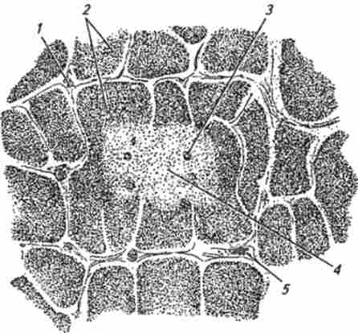
МІКРОСКОПІЧНА БУДОВА ТИМУСУ
Орган оточений сполучнотканинною капсулою.
- Груба строма – утворена сполучнотканинною капсулою і септами (перегородками), які вростають від капсули вглиб органа і розмежовують на часточки, які є структурнофункціональними одиницями тимусу.
- Ніжна строма – утворена епітеліоретикулоцитами (епітеліальні клітини). За морфологією епітеліоретикулоцити подібні до ретикулярних клітин – мають зірчасту форму і контактуючи своїми відростками, утворюють сітку.

Slide 10
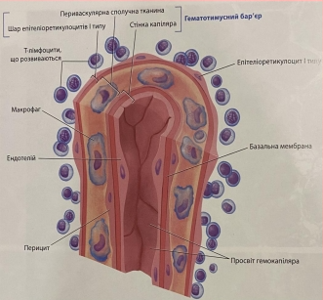
Розрізняють 6 типів епітеліоретикулоцитів:
І – беруть участь у формуванні гематотимусного бар′єру
ІІ – забезпечують дозрівання Т-лімфоцитів
ІІІ – формують бар′єр між кірковою і мозковою речовиною часток
ІV – стабілізують бар′єр між кірковою і мозковою речовиною
V – розмежовують Т-лімфоцити
VІ – формують тільця Гассаля і Т-лімфобласти, великі, малі та середні Т-лімфоцити в оточенні макрофагів і єпітеліоретикулоцитів.
Кожна часточка складається з:
Кіркової речовини – периферична ділянка, яка на препаратах забарвлюється темніше ( до 90% тимоцитів – Т-лімфоцитів)
- Мозкової речовини – центральна ділянка, яка забарвлюється світліше

Slide 11
Кіркова речовина – тут відбувається антигеннезалежне розмноження і дозрівання Т-лімфоцитів, а також селекція (відбір) лімфоцитів. Лімфоцити, які мають рецептори до білків власного організму, гинуть шляхом апоптозу. Лімфоциті кіркової речовини відмежовані від крові гематотимусним бар′єром.
Останній утворений :
суцільним шаром ендотеліальних клітин гемо капілярів з неперервною базальною мембраною;
перикапілярним простором;
- макрофагами та основною міжклітинною речовиною;
- суцільним пластом епітеліоретикулоцитів І типу.

Slide 12
ПЕРИФЕРИЧНІ ОРГАНИ КРОВОТВОРЕННЯ
селезінка
лімфатичні вузли
- Лімфоїдні утвори органів (мигдалики)
ФУНКЦІЇ:
- Підтримання імунного гомеостазу;
- Забезпечення фізіологічної та репаративної регенерації
формених елементів крові;
- Антигензалежна диференціація лімфоцитів

Slide 13
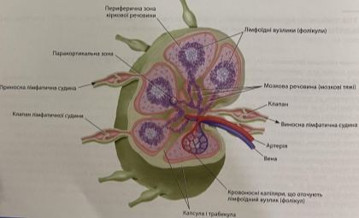
ЛІМФАТИЧНІ ВУЗЛИ ( NODI LIMPHATICI )
Лімфатичний вузол (лат. nodus lymphaticus) — орган імунної системи, що формується в місцях злиття декількох лімфатичних судин в різних областях організму (на шиї, потилиці, в паховій області) (всього налічується 15 груп лімфовузлів). Лімфатичні вузли містять лімфоцити та інші клітини імунної системи. Лімфатичні вузли є бар'єром інфекції та метастазів злоякісних утворень.
ФУНКЦІЇ:
антигензалежна диференціація Т- і Влімфоцитів;
очищення лімфи від чужорідних частинок. Лімфатичні вузли мають богоподібну форму. Це паренхіматозний орган.
Груба строма – представлена сполучнотканинною капсулою і трабекулами, які відходять від капсули вглиб паренхіми.
Ніжна строма – ретикулярна тканина - Паренхіма – лімфоцити, макрофаги.
У лімфатичному вузлі розрізняють :
- кіркову речовину;
- пара кортикальну зону;
- мозкову речовину.

Slide 14
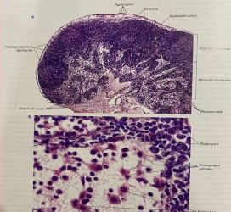
Кіркова речовина – утворює зовнішню частину органа.
Включає:
фолікулярну частину – лімфоїдні фолікули – скупчення Влімфоцитів, плазмоцидів, макрофагів, дендритних клітин, ретикулярних клітин і волокон. У центрі містять гермінативний (реактивний) центр, у якому локалізується значна кількість В лімфобластів. У відповідь на антигенну стимуляцію відбувається проліферація дендритний клітин і макрофагів, активізація та проліферація лімфоцитів, утворення В-лімфоцитів і плазматичних клітин, секреція останніми антитіл.
дифузна частина – між фолікулярна зона.
Дендритні клітини – мають кістковомозкове походження. Паракортикальна зона - на межі кіркової та мозкової речовини. Тут локалізуються Т лімфобласти і Т-лімфоцити та особливий різновид макрофагів – інтердигітальні клітини – синтезують фактори, що активують розмноження Тлімфоцитів.
Мозкова речовина – складається з мозкових тяжів, які утворені скупченням В-лімфоцитів, плазмоцитів і макрофагів, що тягнуться від кіркової речовини до воріт лімфатичного вузла.

Slide 15
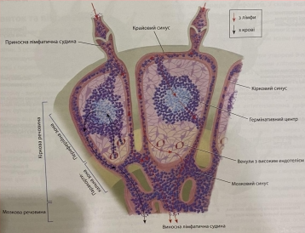
Синуси лімфатичного вузла – це щілинні проміжки між лімфоїдною тканиною з одного боку і стромою з іншого.
Розрізняють:
крайовий – між капсулою і фолікулом;
міжфолікулярний – між лімфоїдними вузликами і трабекулами;
- мозкові – між мозковими тяжами і трабекулами;
- воротній – у ділянці воріт лімфатичного вузла.
Синуси вистелені рутикулоендотеліоцитами, серед яких подекуди розміщені так звані берегові клітини, які є різновидом макрофагів. По синусах відбувається циркуляція лімфи. Під час руху по системі синусів відбувається фагоцитоз сторонніх частинок береговими клітинами, збагачення лімфоцитами та імуноглобулінами.

Slide 16
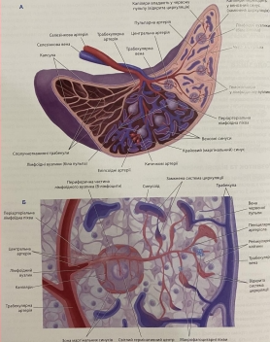
СЕЛЕЗІНКА (LIEN)
Функції:
Універсальний орган гематопоезу у плода
2. Забезпечення антиген залежної диференціації Т- і В-лімфоцитів
3. Руйнування (елімінація) старих і пошкоджених еритроцитів та тромбоцитів
4. Депо крові та заліза
5. Синтез біологічно активних речовин (спленін, фактор пригнічення еритропоезу).
Селезінка - це паренхіматозний орган.
Груба строма – сполучнотканинна капсула, трабекули;
Ніжна строма – ретикулярна тканини;
Паренхіма – червона і біла пульпа.
Селезінка починає розвиватися з 2 місяця ембріогенезу. З до 5 місяця ембріонального розвитку виконує функцію універсального кровотворного органу

Slide 17
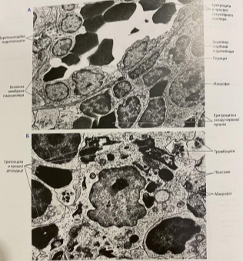
МІКРОСКОПІЧНА БУДОВА
Селезінка покрита сполучнотканинною капсулою, від якої відходять трабекули. Капсула і трабекули мають велику кількість гладком′язових клітин.
Біла пульпа утворена лімфатичними вузликами. Вузлики – це скупчення Ті В-лімфоцитів, плазмоцидів, макрофагів.
Лімфатичний вузлик має 4 зони:
Периартеріальна зона –
Реактивний центр (центр розмноження)
Мантійна зона.
Крайова (маргінальна) зона

Slide 18
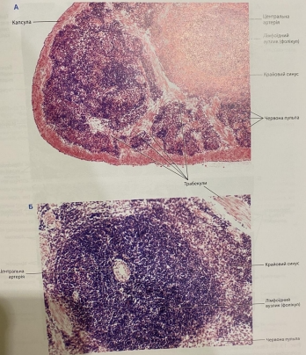
Червона пульпа – містить два основних компонента:
Тяжі червоної пульпи ( тяжі Більрота) – оточені ретикулярними клітинами; до їх складу входять формені елементи крові, дендритні клітини, макрофаги, плазмоциди та лімфоцити.
Синусоїдні (венозні) синуси – залягають між тяжами. Їх ендотеліоцити мають веретеноподібну форму, орієнтовані вздовж довгої осі синусоїда; контактують між собою лише в окремих ділянках, між якими утворюються щілинні проміжки.

Slide 19
РЕКОМЕНДОВАНА ЛІТЕРАТУРА
Основна
Гістологія. Цитологія. Ембріологія : підручник. / за рередакцією Луцик О. Д., Чайковський Ю. Б. Вінниця: Нова книга, 2018. 592 с.
Грабовий О. М., Яременко Л. М. Компендіум з спеціальної гістології та ембріології. Київ: Книга-плюс, 2020. 344 с.
Вахнюк Т. Гістологія з технікою гістологічних досліджень Київ: Медицина, 2018. 260 с.
Грабовий О. М., Чайковський Ю. Б., Яременко Л. М. Практикум з гістології, цитології та ембріології. Київ: Книга-плюс, 2022. 80 с.
Степаненко О., Мар’єнко Н. Гістологія, цитологія та ембріологія. Атлас гістологічних зображень з описами. Київ: Медицина, 2024. 328 с.
Павлина В., Росс М . Г. Гістологія: підручник і атлас у 2-х томах. Том 1 : підручник. Київ : Медицина, 2021. 480 с.
Павлина В., Росс М. Г. Гістологія: підручник і атлас у 2-х томах. Том 2 : підручник. Київ : Медицина, 2021. 624 с.
Mescher A. L. Junqueira's Basic Histology: Text and Atlas. McGrawHill.16th ed., 2021. 576 p.
Додаткова
Дзержинський М. Е., Пазюк Л. М., Вороніна О. К., Гарматіна С. М., Островська Г. В. Альбом для лабораторних занять з курсу "Гістологія". Київ: Фітосоціоцентр, 2020. 50 с.
Ross M. H., Pawlina W. Histology: a text and atlas 6th edition. Lippincott Williams & Wilkins, 2011. 996 p.

Slide 20
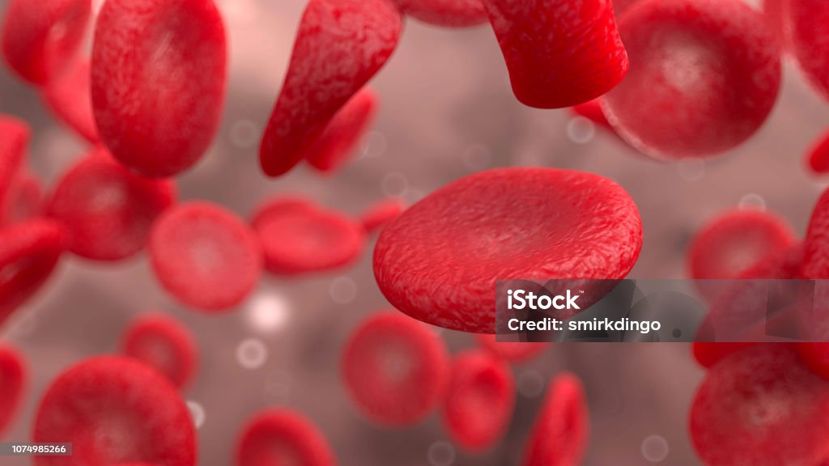
ДЯКУЮ ЗА УВАГУ

